Slide 1


SPRINT 1
PHOS4
BANDTEC

Slide 2

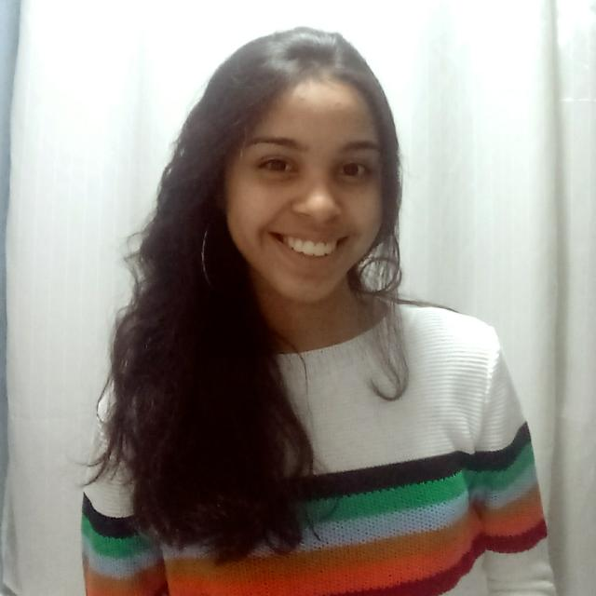

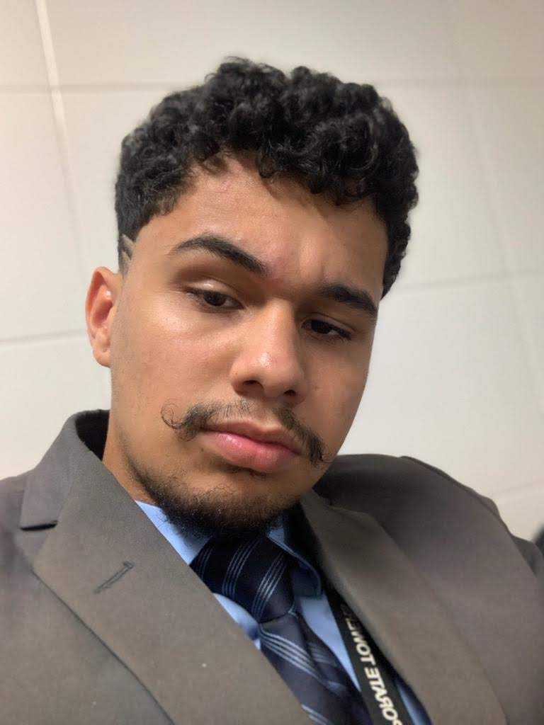
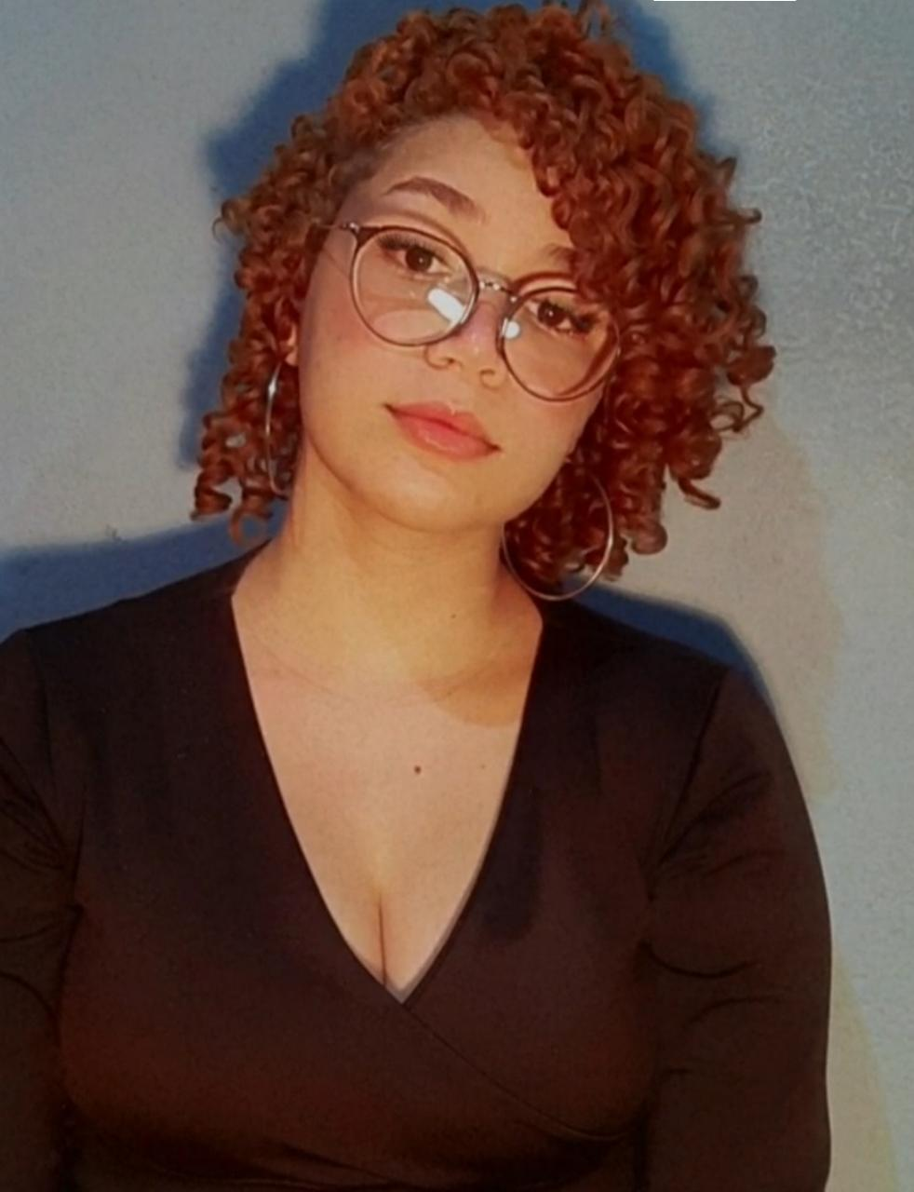

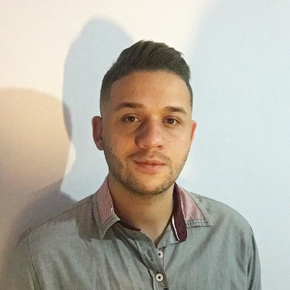
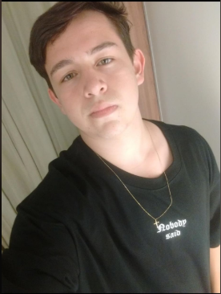
COLABORADORES:
Beatriz
Carlos
Franklin
Isabela
Luis
Matheus
Pedro

Slide 3


Contexto
A palavra Fósforo significa etimológicamente "luz brilhante", e assim como a luz, a PHOS4 tem como objetivo facilitar a vizualização do caminho das empresas, especificamente fornecendo uma maior eficiencia quanto ao consumo de recursos relacionados a iluminação, tudo isso com um preço justo e inteligencia.
PHOS4 | 2020

Slide 4



ALGUNS BENEFÍCIOS:
PRODUTIVIDADE
SUSTENTABILIDADE
VIDA ÚTIL
PHOS4| 2020

Slide 5

JUSTIFICATIVA:
PHOS4 | 2020

Slide 6
73%
DAS EMPRESAS NÃO SOBREVIVEM MAIS QUE
2 ANOS NO BRASIL
FONTE: SEBRAE
PRINCIPAL CAUSA:
FALTA DE GESTÃO
PHOS4 | 2020

Slide 7
Luz Natural x
Consumo com Energia p/ iluminação
50
40
30
A indicência de luz natural varia
ao longo do dia, mas o seu consumo
com iluminação não.
20
luz natural
10
consumo
de energia
0
06:00
09:00
11:00
12:00
14:00
16:00
18:00
PHOS4 | 2020

Slide 8


DAYLIGHT HARVESTING
Tecnologia x Sustentabilidade
PHOS4 | 2020

Slide 9
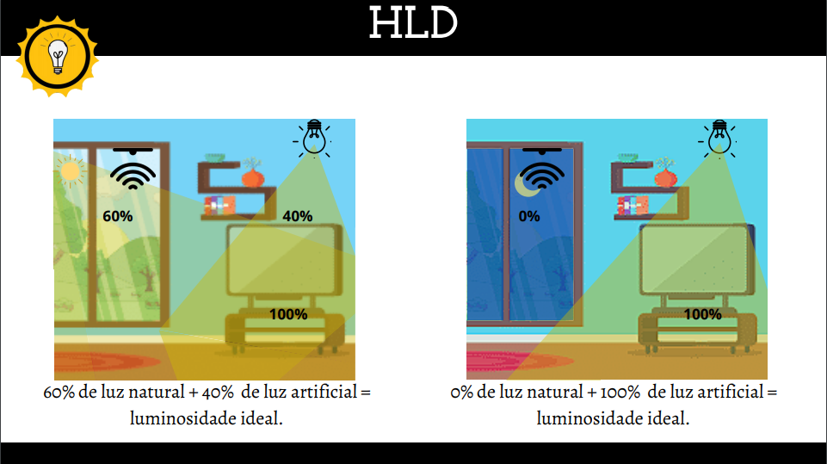
PHOS4 | 2020

Slide 10
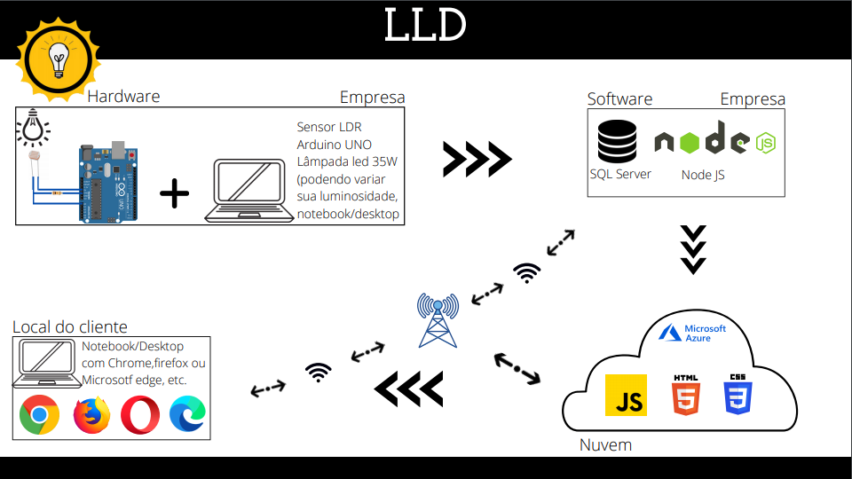
PHOS4 | 2020

Slide 11



Analise posterior e levantamento de requisitos
Implementação
Implantação de soluções de IoT
Iluminação inteligente para
escritórios corporativos
Reduzir os gastos com energia elétrica referente a iluminação
PHOS4 | 2020

Slide 12



FUNCIONALIDADES:
PLATAFORMA DIGITAL
GESTÃO FACILITADA
CONSUMO EFICIENTE
PHOS4 | 2020

Slide 13

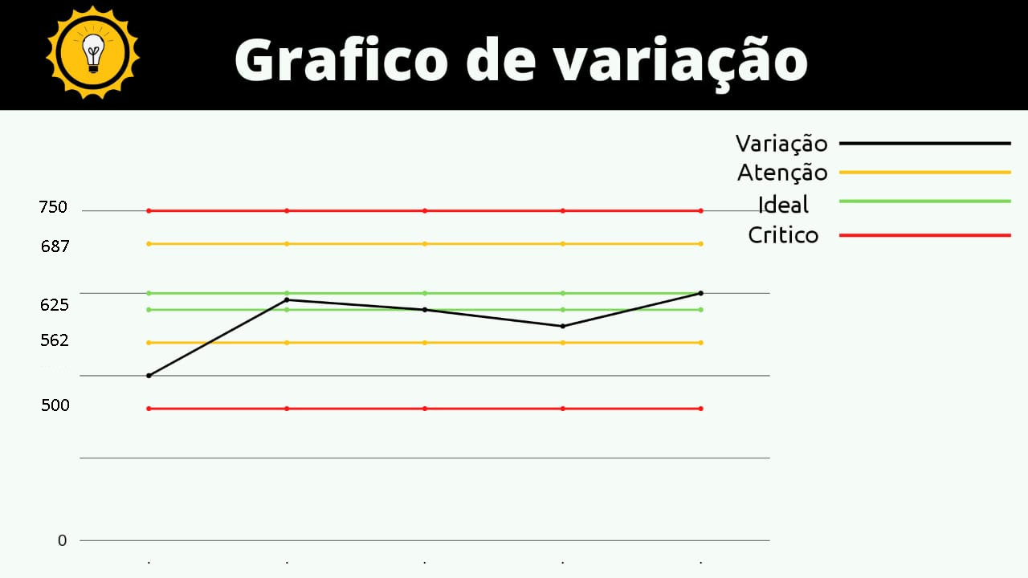
Analytics do Projeto
Tabela de alertas
Gráfico
Luminosidade(Lux)
Crítico | Alerta | Ideal | Ideal | Alerta | Crítico
500 | 562 | 625 | 625 | 687 | 750
PHOS4 | 2020

Slide 14

BACKLOG DO PROJETO
PLANILHA DE REQUISITOS
PHOS4 | 2020

Slide 15



SITE INSTITUCIONAL
SITE LOCAL
SIMULADOR FINANCEIRO
HTML
PHOS4 | 2020

Slide 16

BANCO DE DADOS DO PROJETO
DADOS DO PROJETO
PHOS4 | 2020

Slide 17

SIMULADOR DO SENSOR
GRAFÍCOS
PHOS4 | 2020

Slide 18

REPOSITÓRIO DO PROJETO
PLANILHA DE REQUISITOS
PHOS4 | 2020

Slide 19


OBRIGADO!
PHOS4 - "SUSTENTABILIDADE E CONSUMO CONSCIENTE ANDAM JUNTOS!
PHOS4 | 2020

